Slide 1
¡Basta ya!¡Acho!
Estudiante: Zhou Xueqing
Maestría: Antropología con mención en Estudios Andinos
Código: 20173937

Slide 2
Notas etnográficas
Grabación 1:
Grabación 2:
(Tanto 1 como 2 constituyen dos escenas del mismo campo)
Tiempo de grabación: 5 de noviembre de 2017 15:00 pm
Lugar de grabación: Plaza San Martín (Lima)
Equipo de grabación: MI 2S

Slide 3
Sonidos identificados - según el orden del surgimiento
Grabación 1
Voz de un discurso
Eco del público
Aplausos
Toques de tambores
Silbidos
Sonido de habla de personas
Sonido de motor de coches
Grabación 2
Sonido de habla de personas
Toques de tambores
Sonido de bocina de automóvil
Aclamación del público
Silbidos
Sonido de trompeta
Sonido del cierre de cremallera
Eco del público

Slide 4
¿Qué nos puede decir estos sonidos?
A través de la voz del discurso, el eco de la masa, aplausos, silbidos, etc., se puede percibir que se trata de un movimiento social; y mediante toques de tambores, sonido de trompeta ya se entera de que este movimiento estará acompañado de una manifestación; con el sonido de motor y bocina de automóviles se ha mostrado que este movimiento se está celebrando al aire libre.
Si escuchamos con atención el sonido de la grabación 1, podemos adquirir más informaciones de este evento:
“…terminar este espectáculo de sangre, de violencia, de muerte y tortura, como son: las ferias taurinas. ¡Viva la lucha taurina! ¡Viva! ¡Abajo la plaza de Acho! ¡Abajo! …movimientos animalistas peruanos que se están presentes hoy día aquí…de Lima Antitaurina…contra la Corrida de Toros y contra el maltrato de animal…”

Slide 5
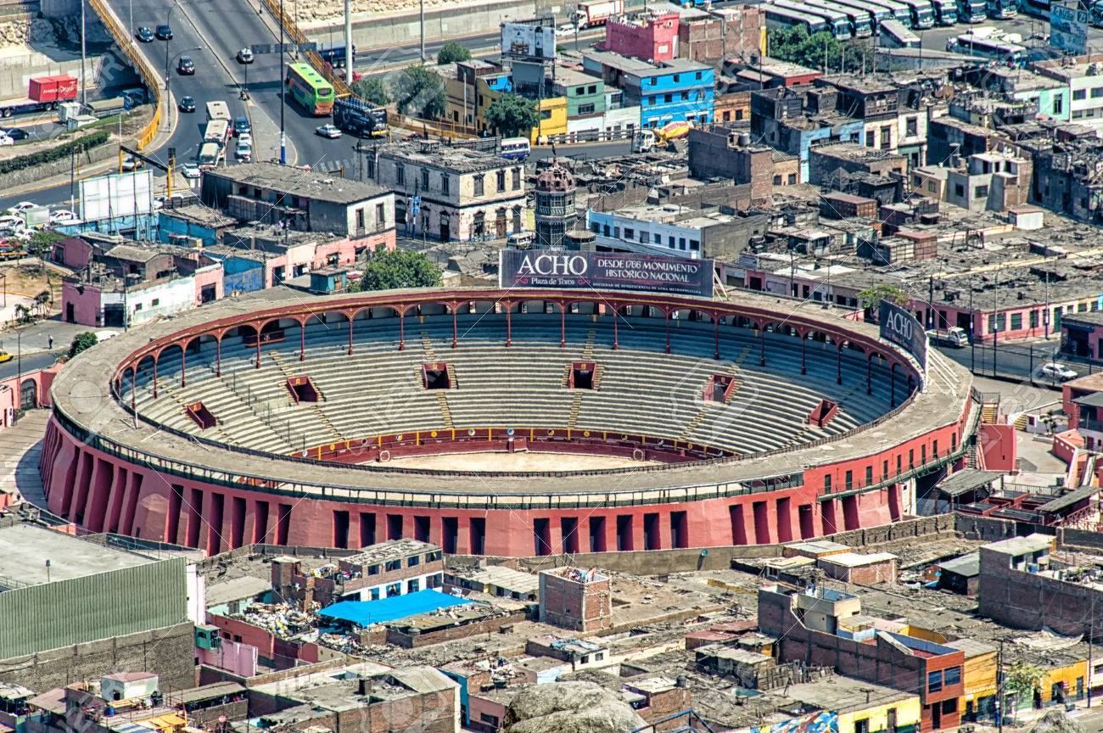
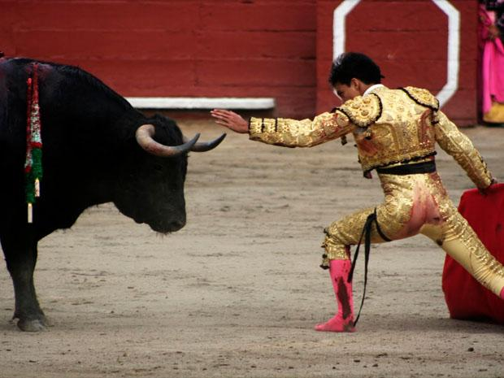
¿Qué entorno sonoro están componiendo?
Por medio de las grabaciones, se percibe dos palabras claves que son “Plaza Acho” y “la Corrida de Toros en Perú”. Más lógicamente, debería ser una manifestación de organizaciones de animalistas contra la Corrida de Toros que se va a celebrar ese día en la Plaza de Acho de Lima.
Las imágenes proviene de Internet

Slide 6
Plaza de toros de Acho
“coso taurino ubicado en Lima, Perú, es la plaza de toros más importante y antigua de América, y es la más importante de las 56 plazas oficiales de toros con que cuenta dicho país. Fue fundada el 30 de enero de 1766, durante el gobierno del virrey Manuel de Amat y Juniet. En 1945 fue remodelada, ampliándose su capacidad a 13,000 espectadores, pero en desmedro de las dimensiones del ruedo, que dejó de ser el de mayor tamaño del mundo. Un punto importante en la historia taurina del Perú fue el 18 de octubre de 1962, fecha en la que el Museo Taurino de Acho abrió sus puertas al público, en el que se muestran objetos taurinos de gran importancia para la historia taurina nacional.”
(Fuente: Wikipedia-Plaza de toros de Acho)

Slide 7
Historia Taurina del Perú (por: Dikey Fernández Vásquez)
La Corrida de Toros del Perú viene de España en vez de ser heredada del Imperio Incaico.
“Cuando Llegaron a las nuevas tierras los conquistadores españoles, trajeron junto a su idioma y su religión los usos y costumbres, y en medio de ellas, las llamadas “corridas de toros”. Es así como estas corridas de toros comenzaron a celebrarse en todo el territorio del Virreinato Perú, a los pocos años de haberse instalado los primeros conquistadores.”
La apariencia de la Corrida de Toros en Perú
“Según don Ricardo Palma cuenta en su libro ‘Tradiciones Peruanas’ que la primera vez que ‘se corrieron toros en el Virreinato del Perú en la Plaza Mayor de Lima’ el 29 de marzo de 1540, fecha en que se jugaron tres toretes de las llamadas ‘lejanas tierras de Maranga’ (actualmente es una Urbanización dentro de Lima Metropolitana).”

Slide 8
Historia Taurina del Perú (por: Dikey Fernández Vásquez)
La fundación del la Plaza de Toros de Acho
“Años después de la fundación de Lima, empezó a poblarse también la margen derecha del río Rímac, en la parte que queda frente al centro de dicha ciudad, ósea frente a la Plaza Mayor y Palacio de Gobierno, y engrandeciendo un poco el curso del río quedaron unos terrenos sin edificar, los cuales se conocían verbalmente por ‘El Acho’, nombre que posteriormente ha suscitado algunas discrepancias, pues mientras algunos escritores imputan dicha denominación a que ese era el nombre del propietario del terreno, otros opinan, al parecer con fundada razón, que el nombre proviene de la configuración del terreno, que se encuentra casi en la falda del cerro San Cristóbal, y la palabra castellana ‘Haacho’ que simbolizaba la denominación: ‘terreno ligeramente elevado, cercano a la costa y desde el cual se divisa el mar’.”

Slide 9
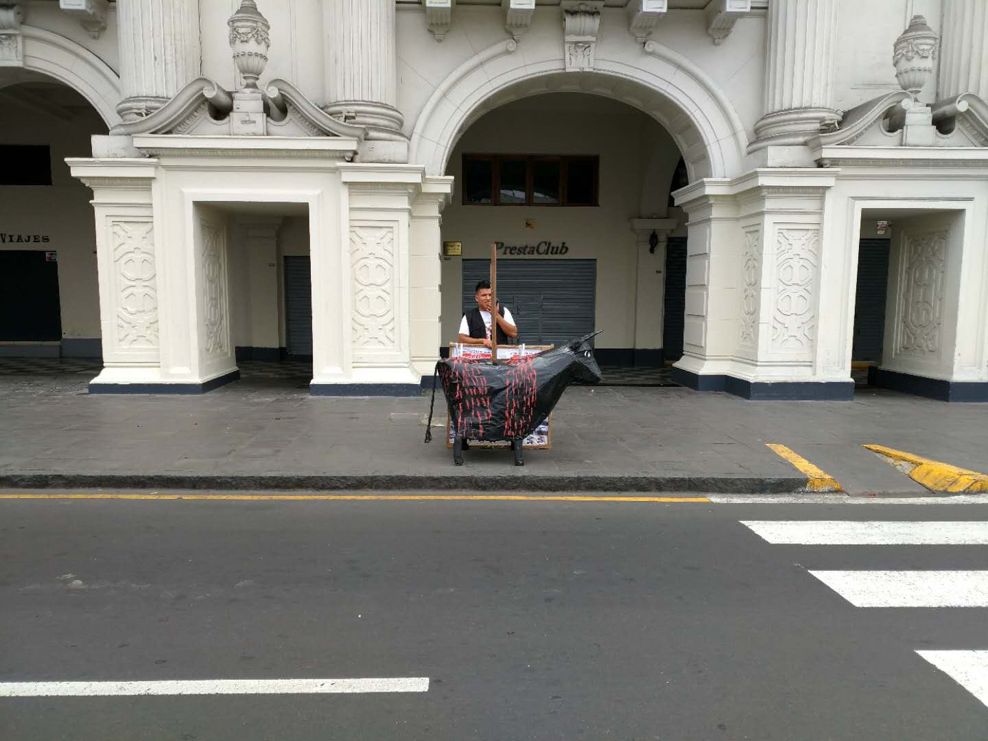
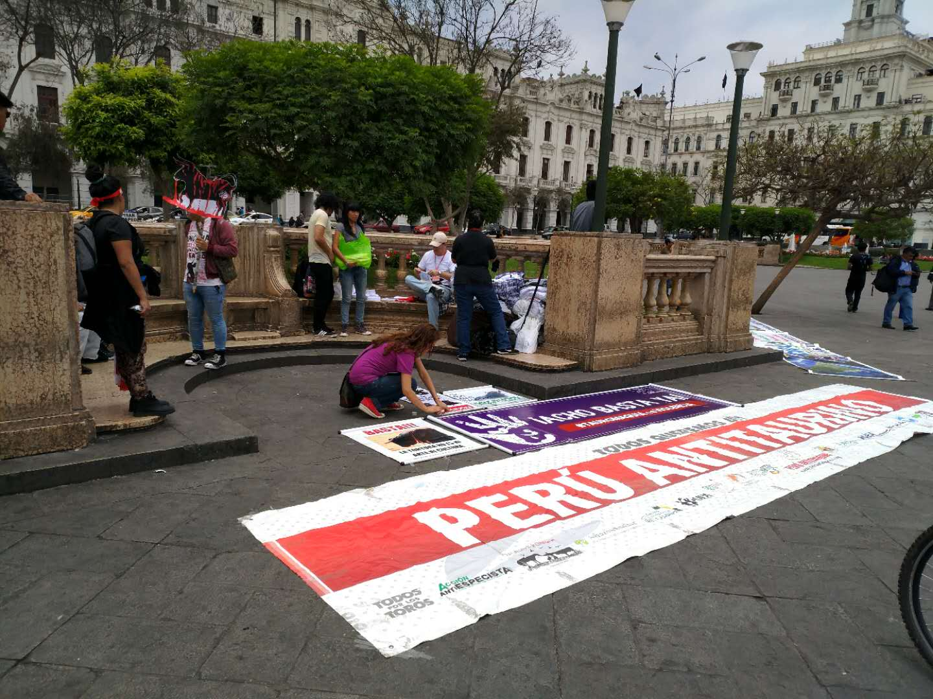
Fotos del movimiento social “¡Basta ya! ¡Acho!”

Slide 10
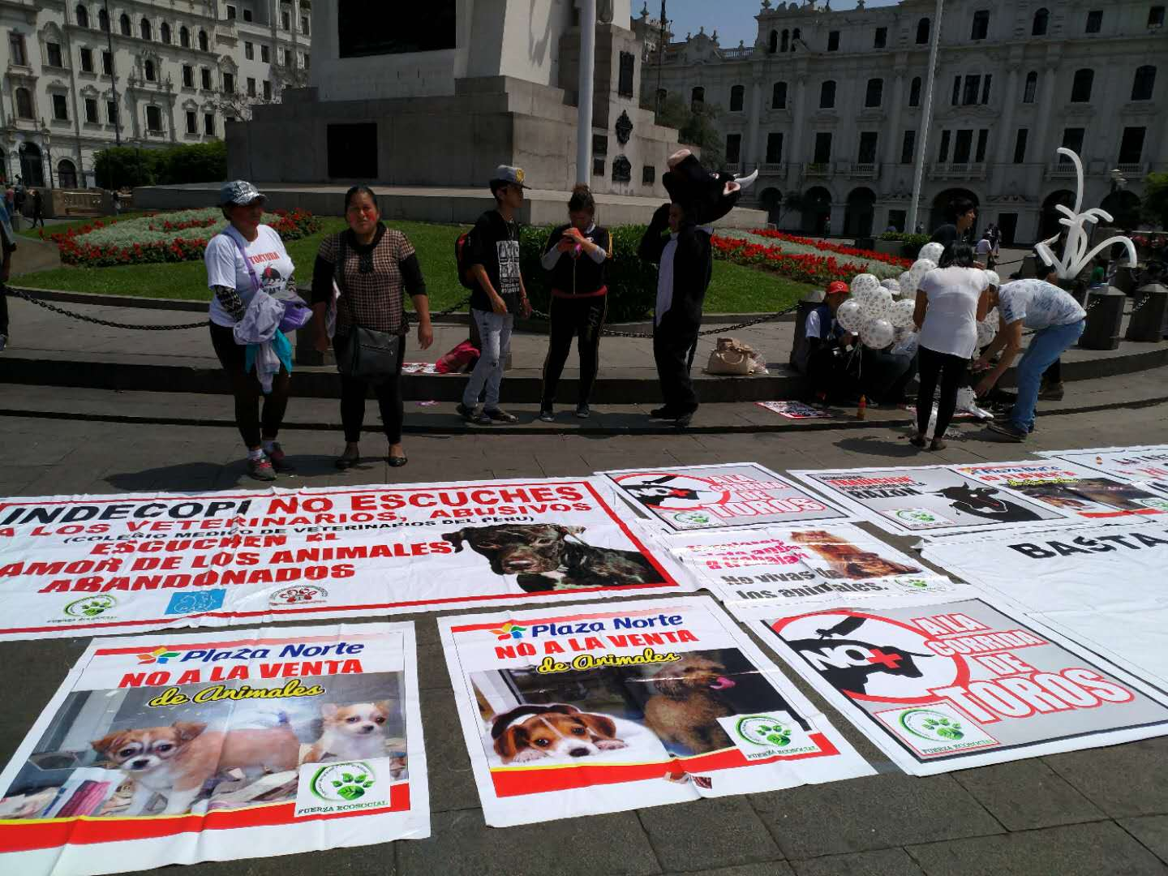
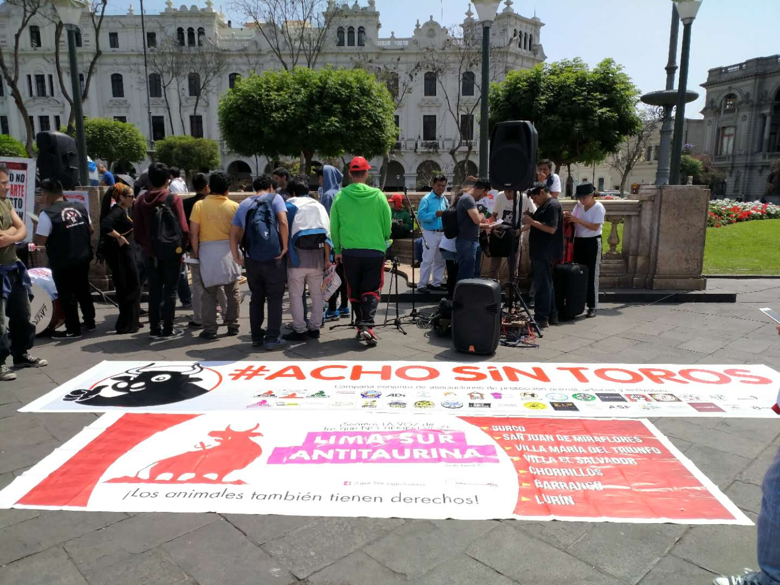
Fotos del movimiento social “¡Basta ya! ¡Acho!”

Slide 11
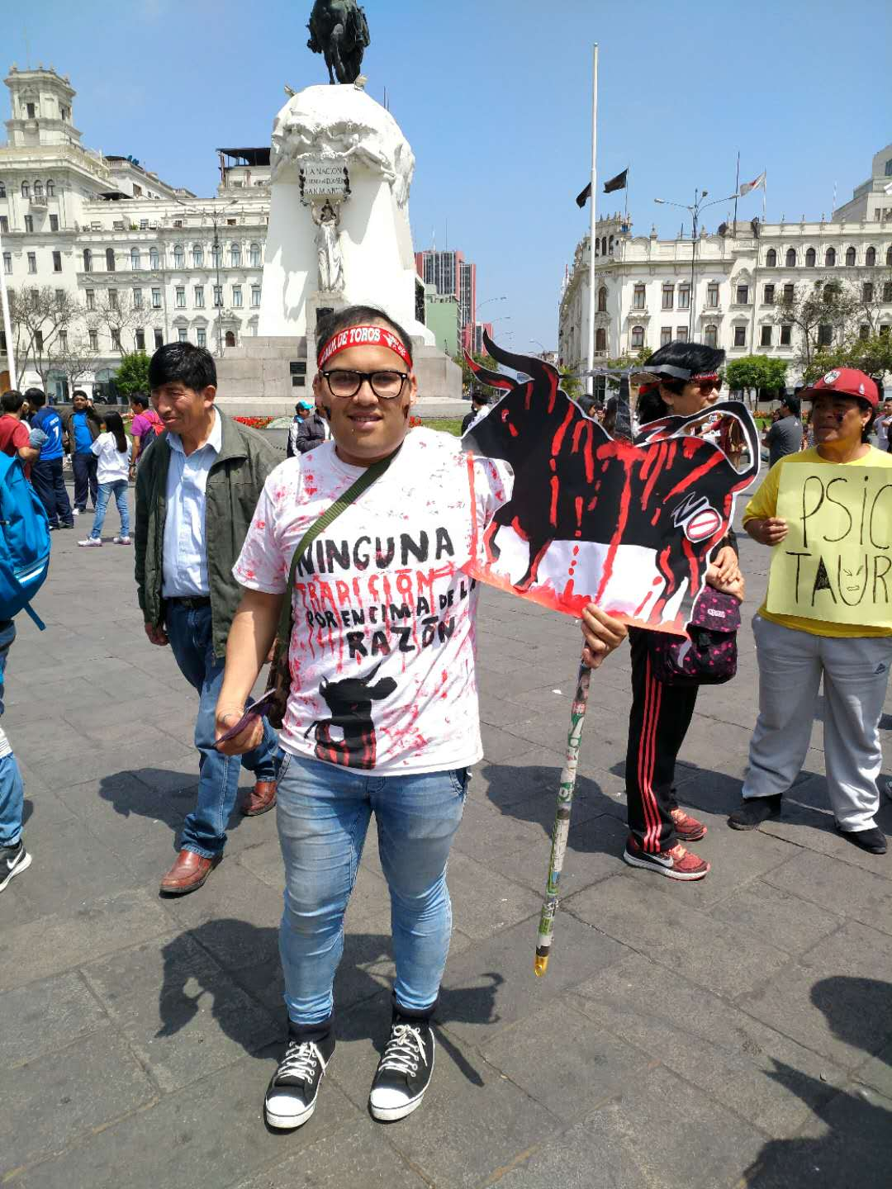
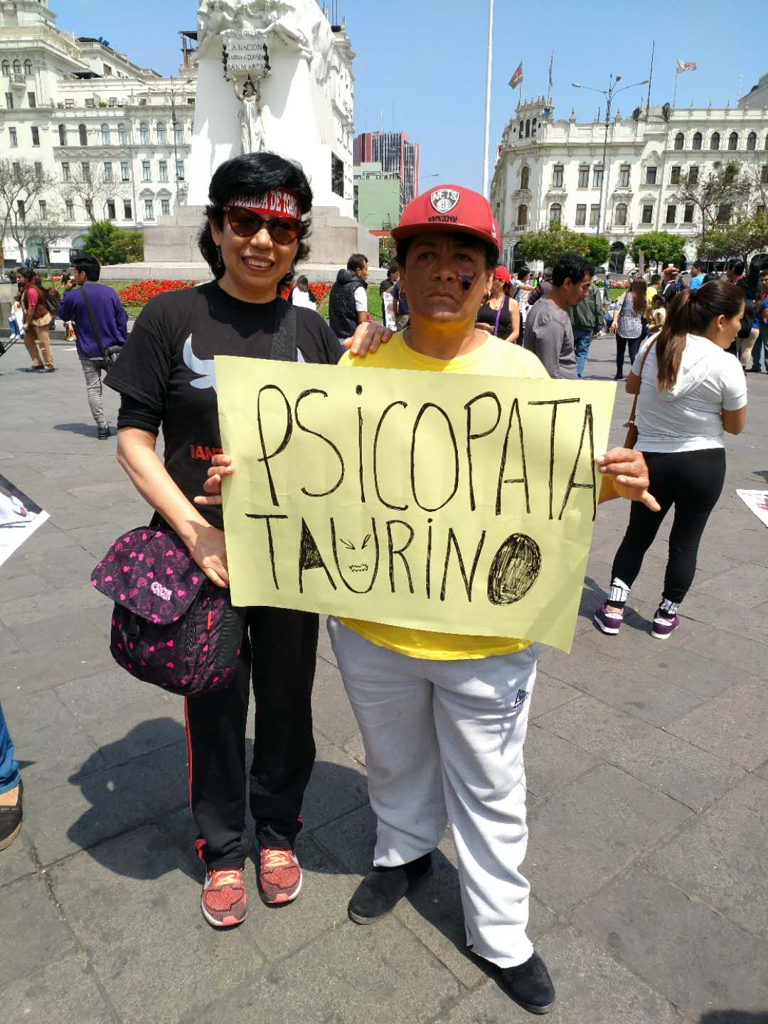
Fotos del movimiento social “¡Basta ya! ¡Acho!”

Slide 12
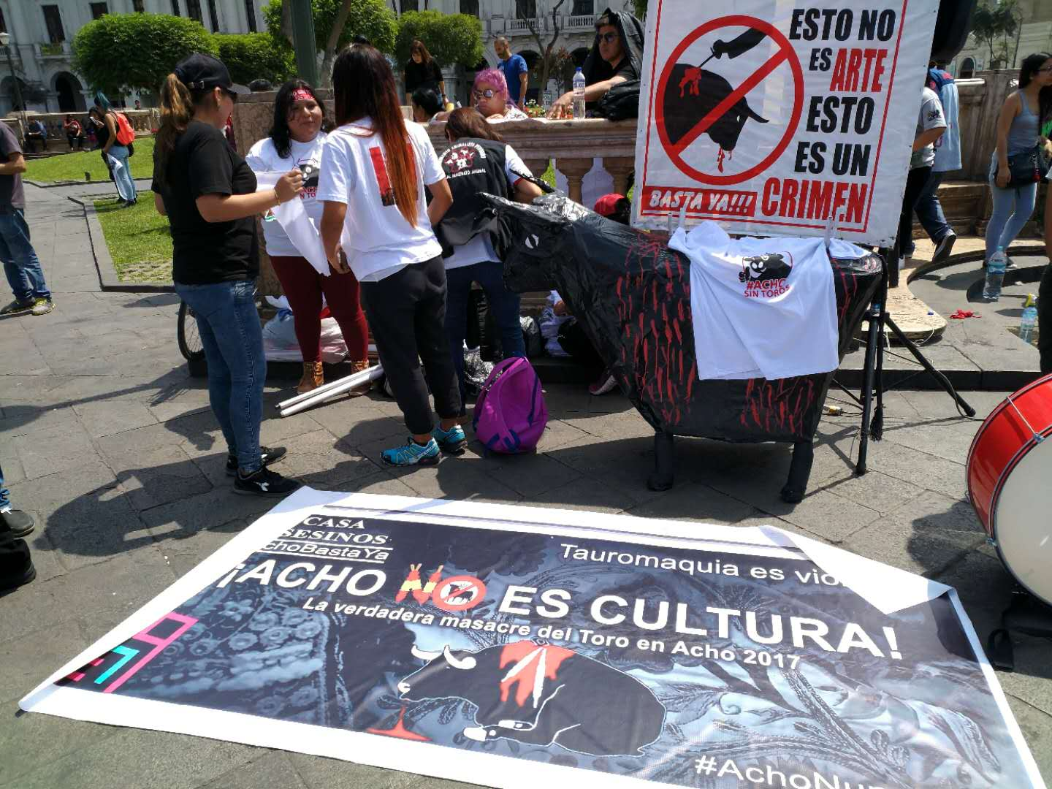
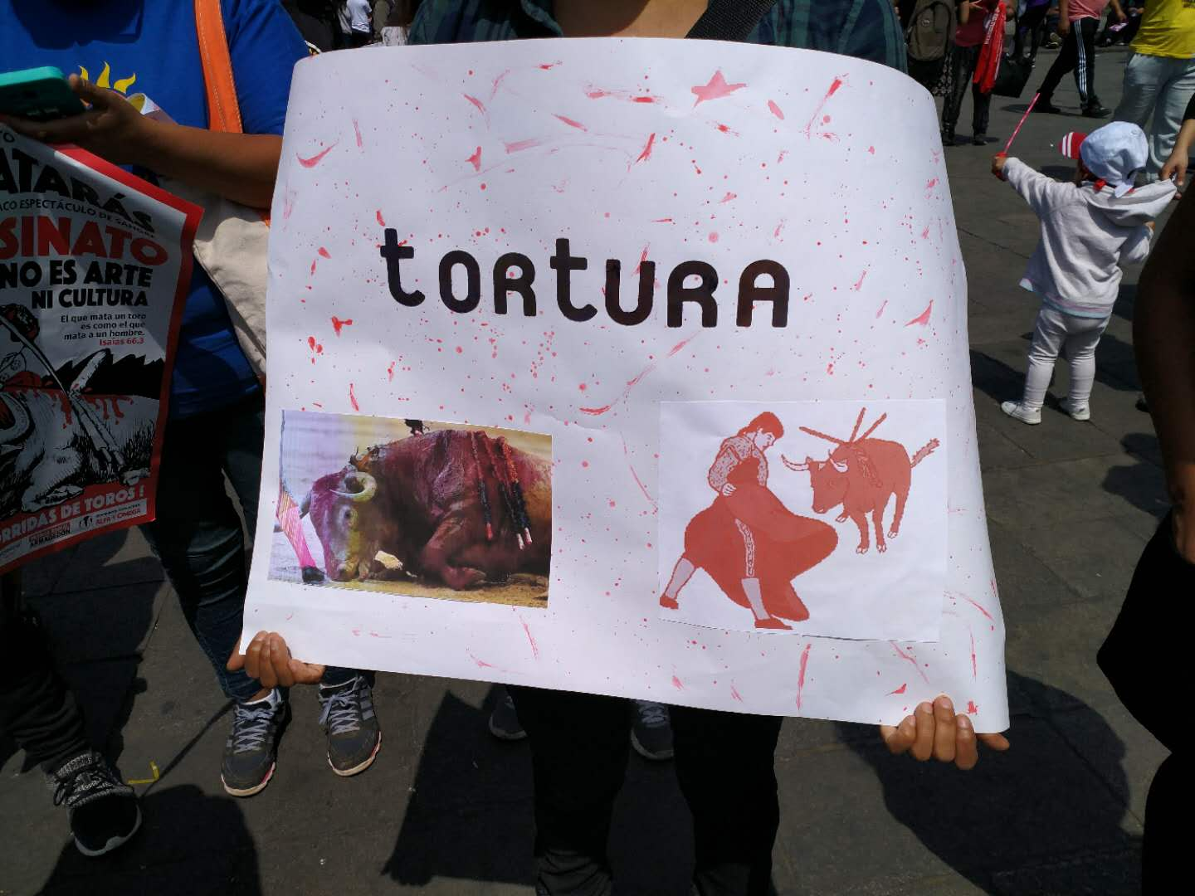
Fotos del movimiento social “¡Basta ya! ¡Acho!”

Slide 13
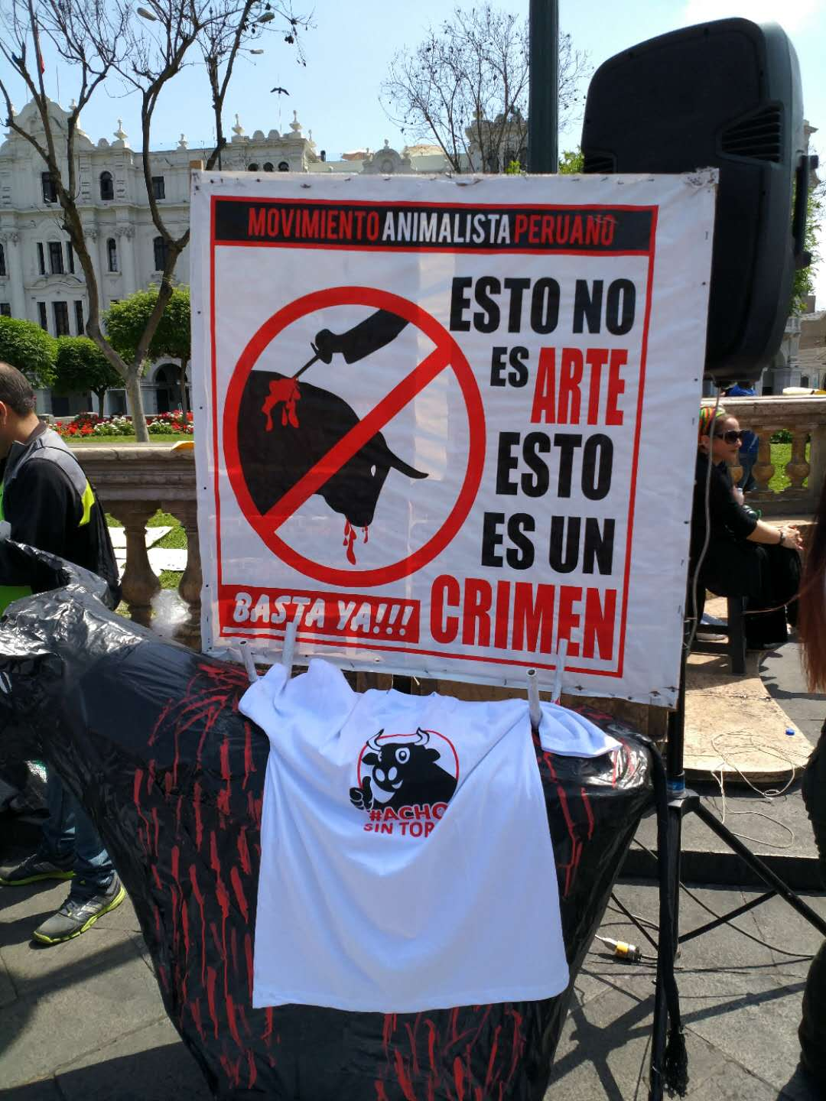
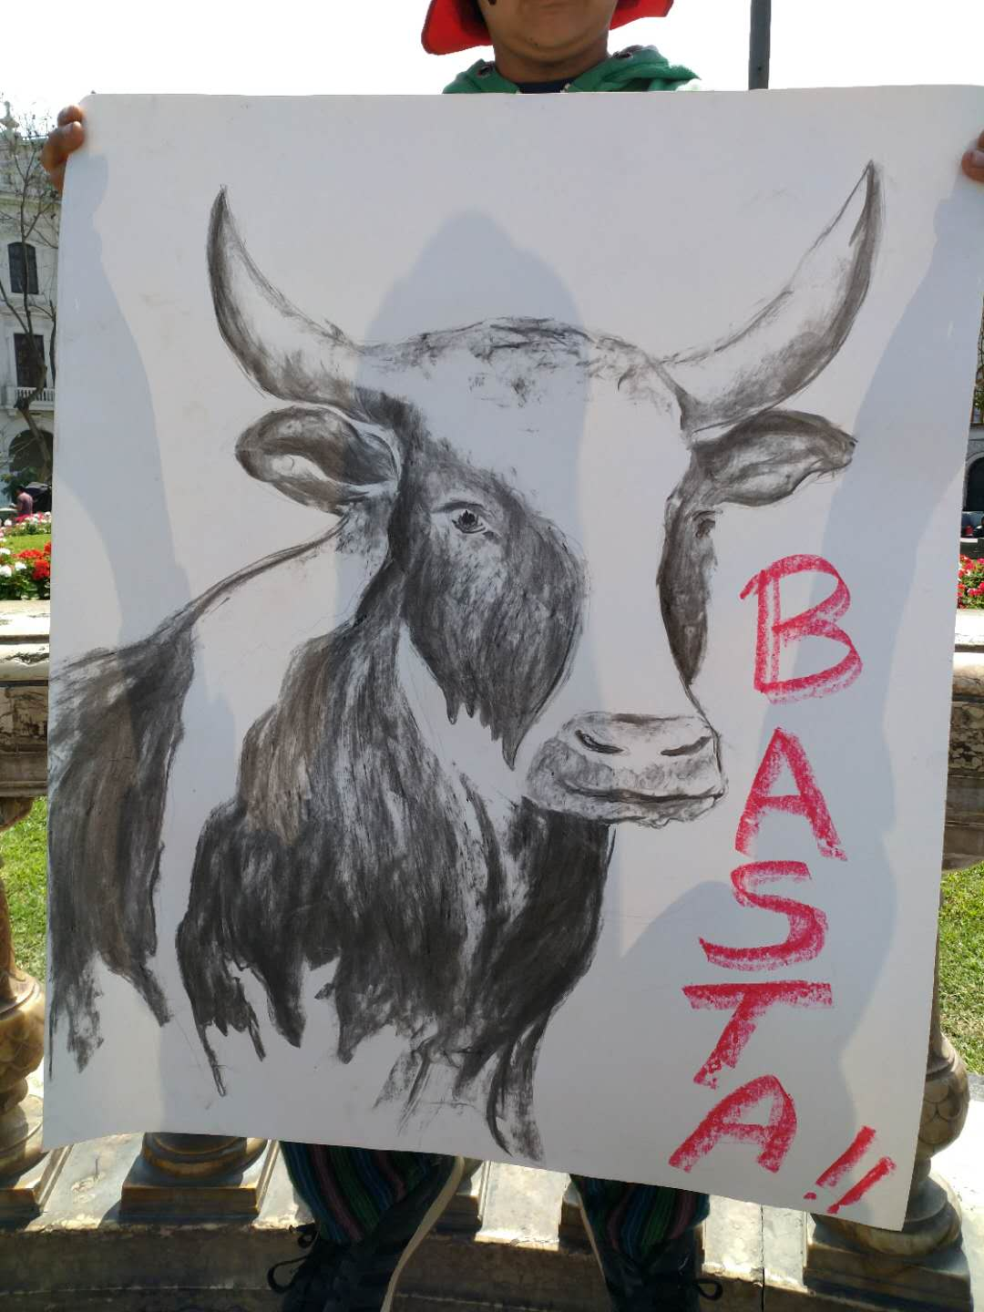
Fotos del movimiento social “¡Basta ya! ¡Acho!”

Slide 14
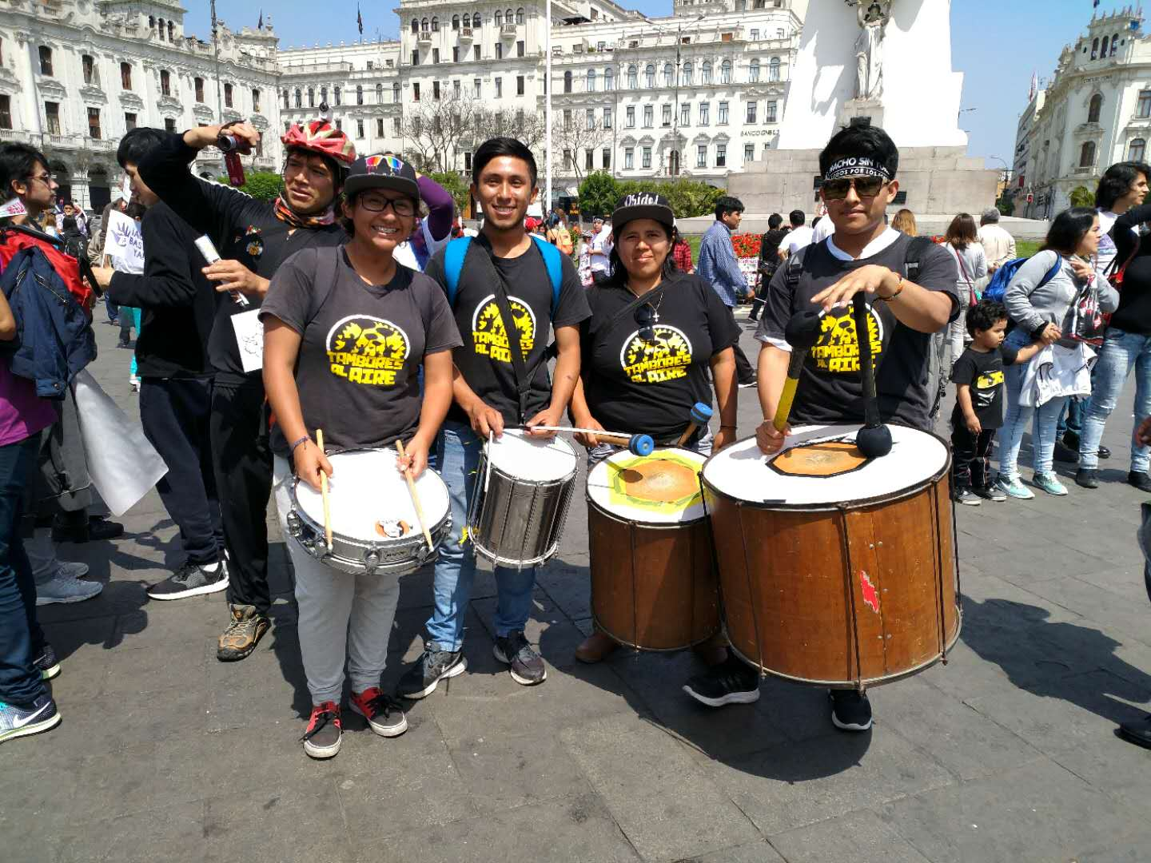
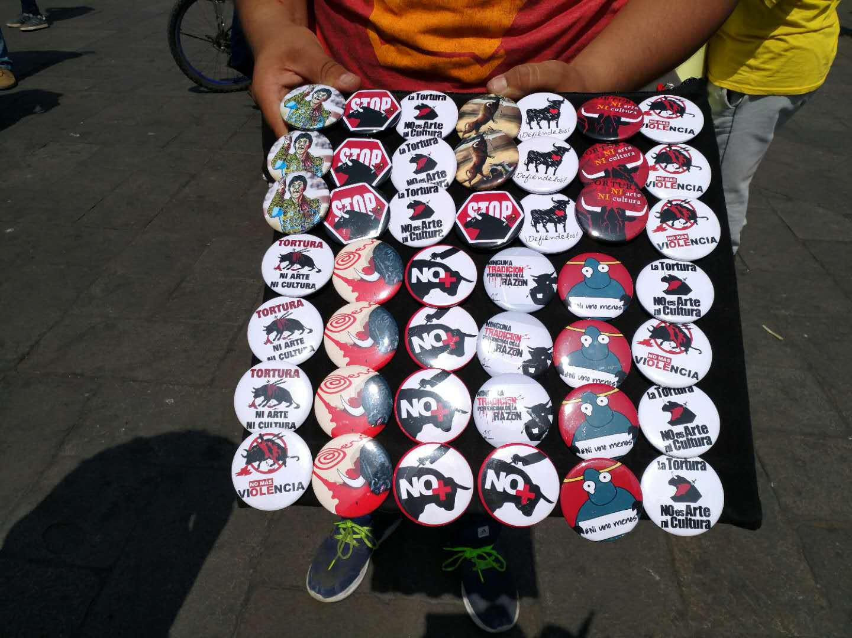
Fotos del movimiento social “¡Basta ya! ¡Acho!”

Slide 15
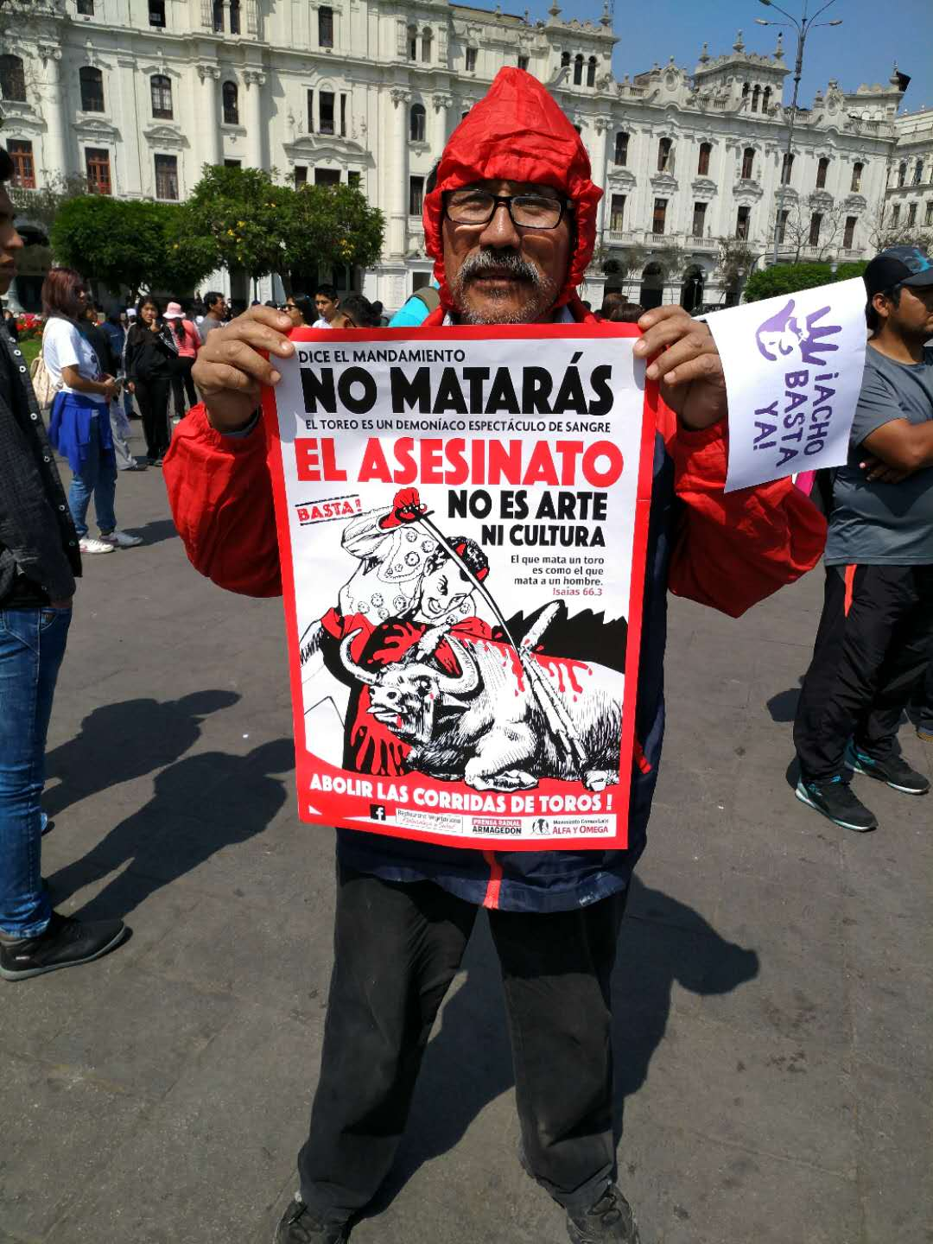
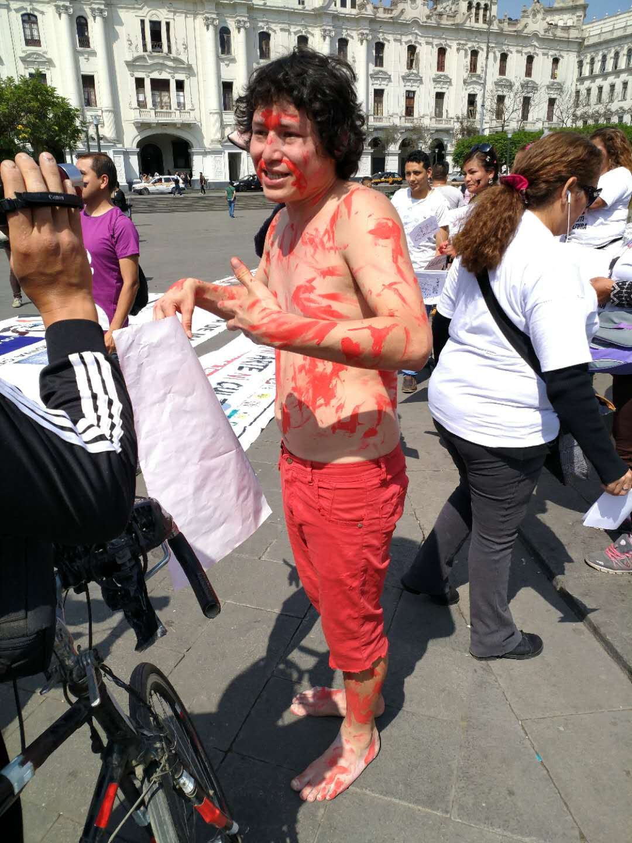
Fotos del movimiento social “¡Basta ya! ¡Acho!”

Slide 16
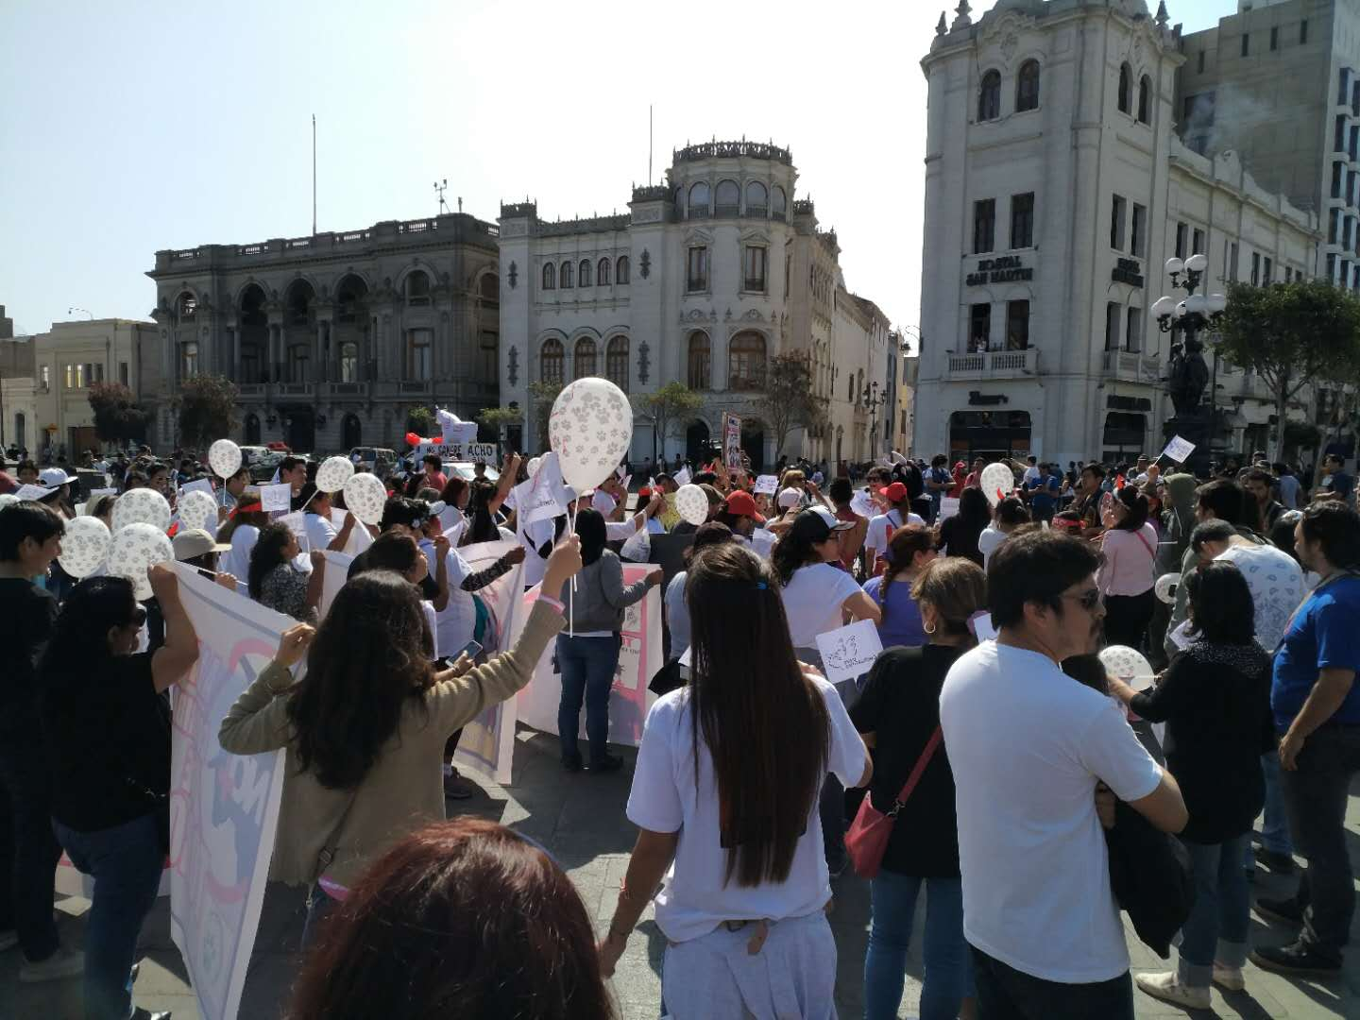
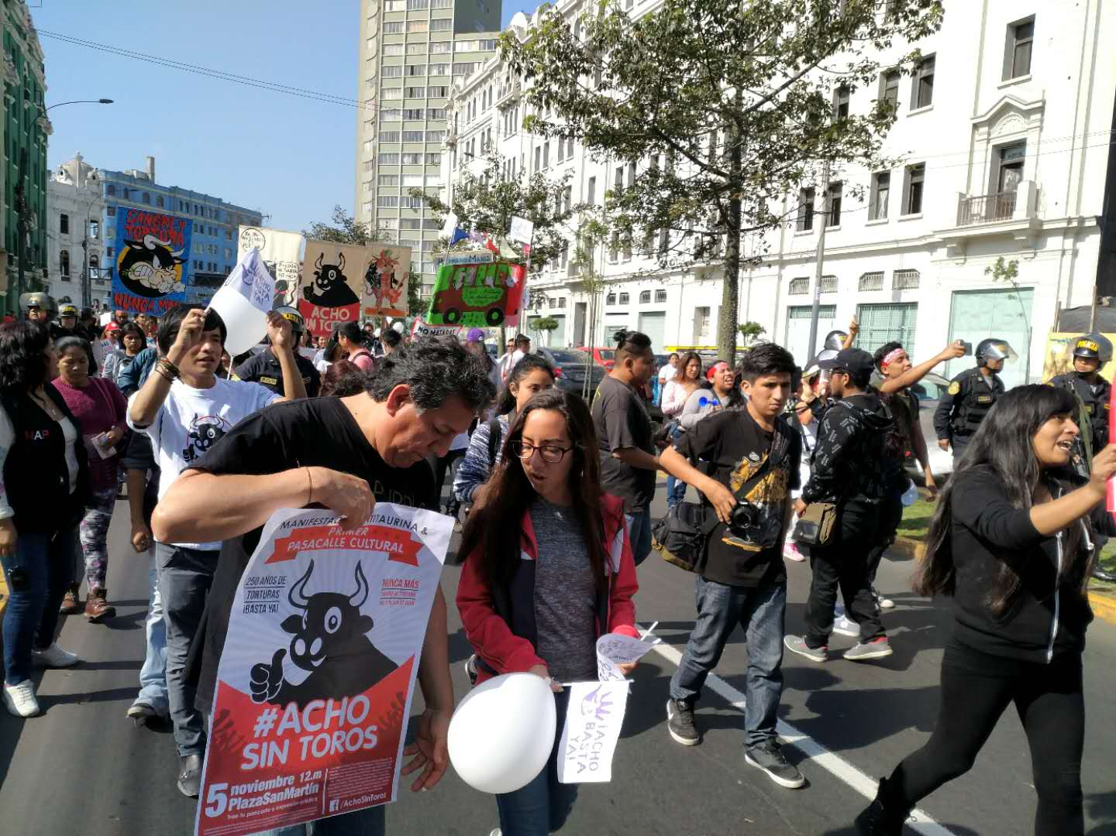
Fotos del movimiento social “¡Basta ya! ¡Acho!”

Slide 17
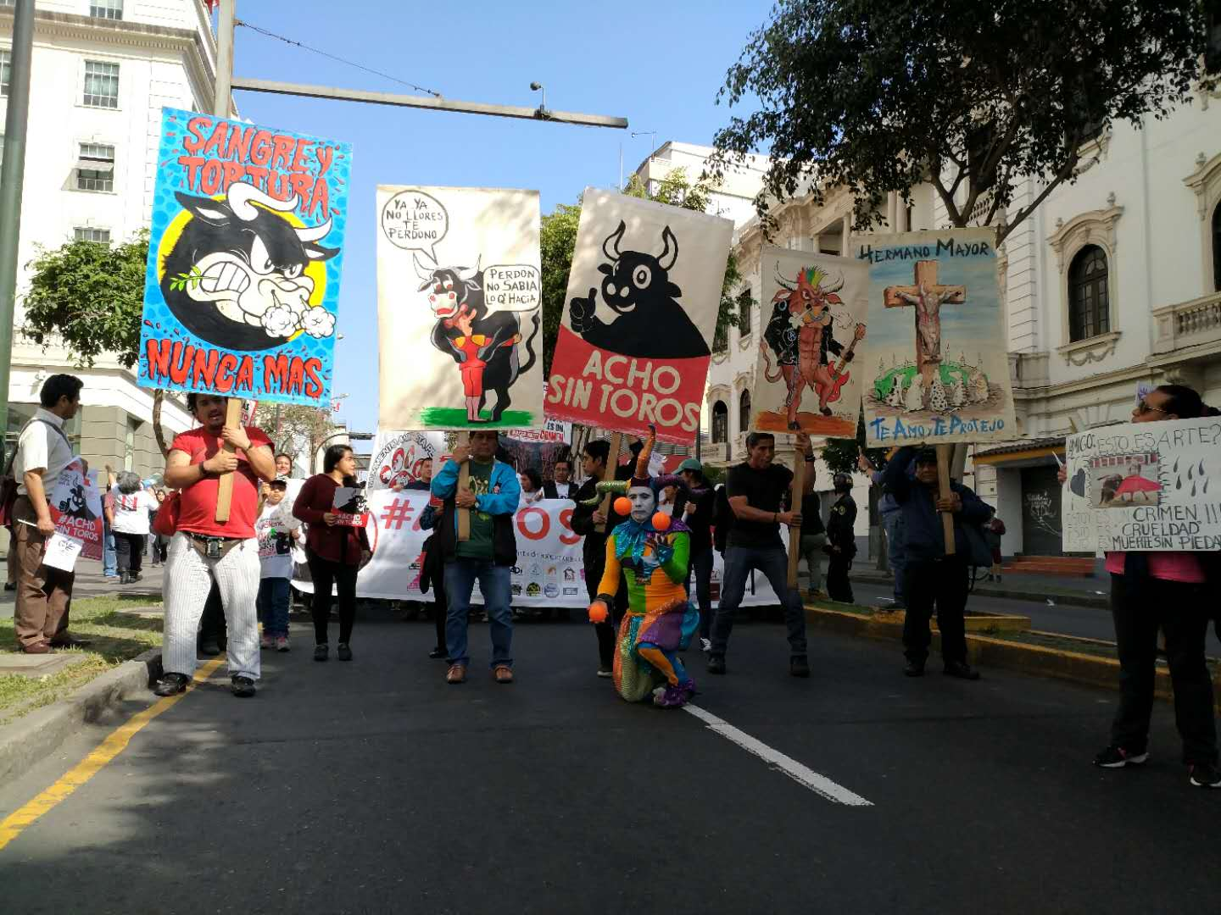
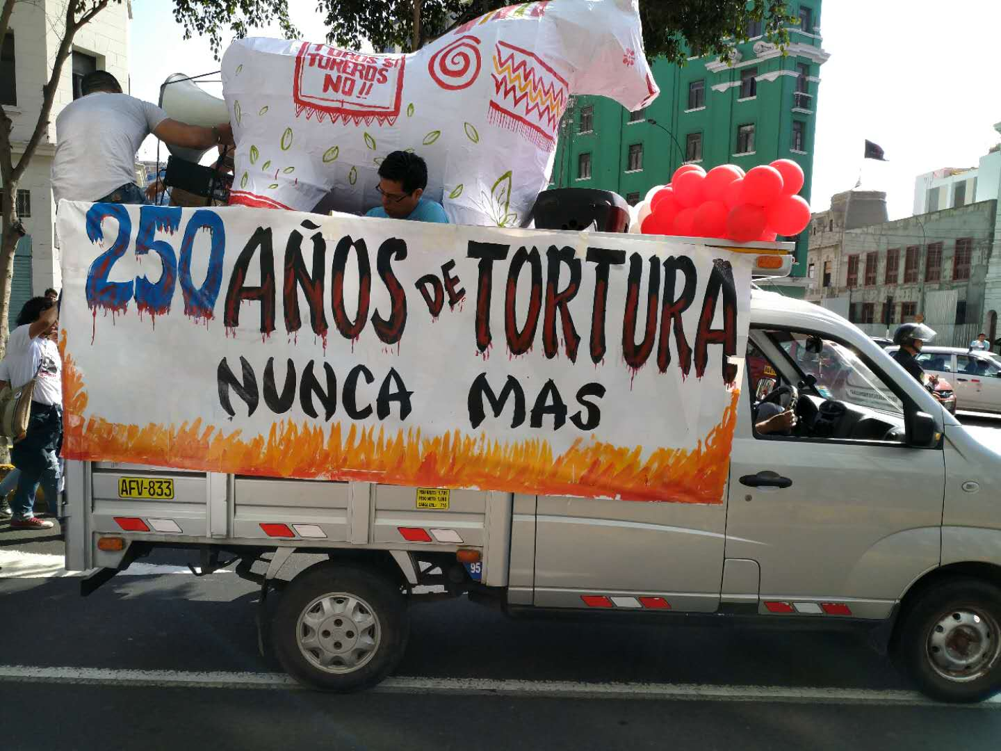
Fotos del movimiento social “¡Basta ya! ¡Acho!”

Slide 18
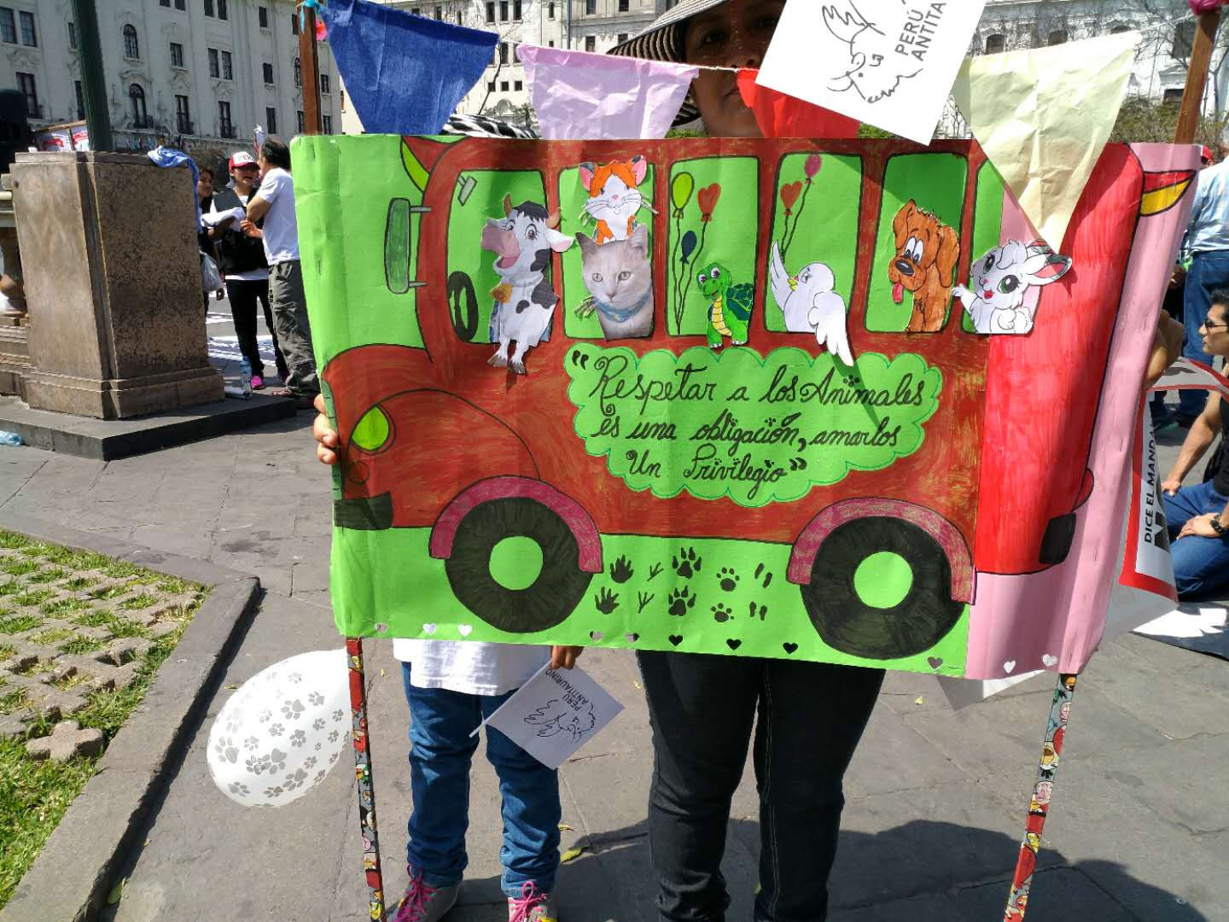
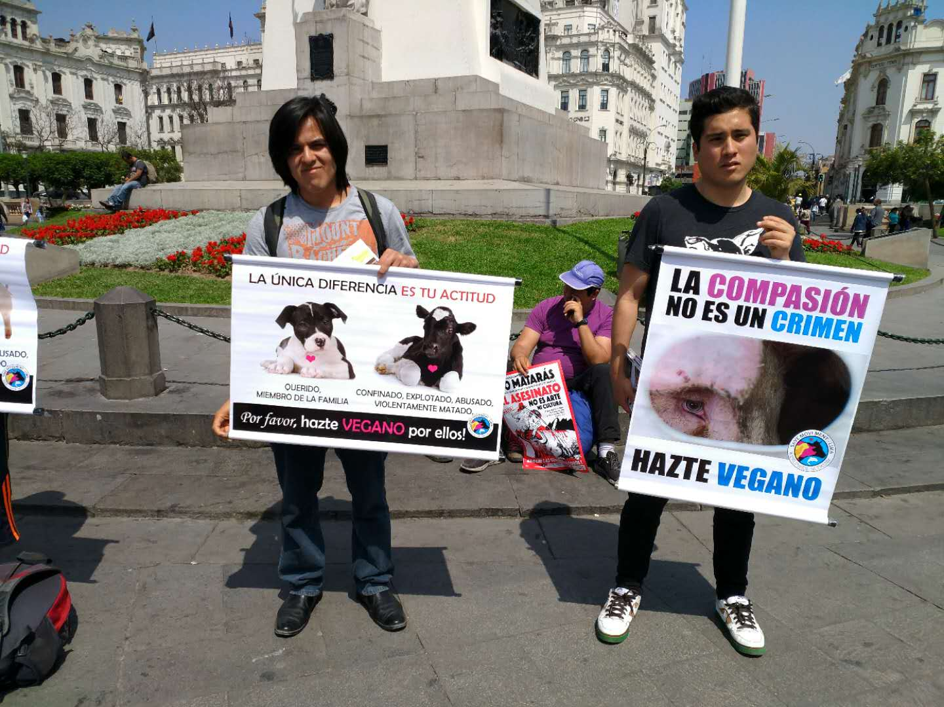
Fotos del movimiento social “¡Basta ya! ¡Acho!”

Slide 19
Derivación de la manifestación antitaurina
En las últimas dos fotos, se ven manifestaciones de organizaciones o individuales animalistas (vegetarianos o veganos) con el fin de proteger no sólo toros sino todos animales.
Mediante la entrevista con un hombre que creció en Italia (que también aparece en la grabación completa pero es cortada por límites del tiempo), él sostiene vivir de forma vegana tomando ejemplos de mala salud como obesidad en Perú, de hacerse más sano comiendo sólo comida proveniente de plantas y de poder mantener animales que antes no podía por ser carnívoro.
También en la parte posterior aparecen ladridos, lo que refleja el tema de la protección de todos los animales en vez de solamente toros.

Slide 20
Reflexión del sonido – técnica etnográfica
En primer lugar, creo que el sonido sirve mucho para ayudar a realizar el estudio etnográfico, porque refleja un paisaje dinámico (contrario al estático de imágenes). Lo cual no sólo presenta la vida tridimensional de la comunidad investigada, sino también puede despertar la sensación que tiene el investigador en el proceso de grabar. Además, la grabación funcionará mejor con la aportación de unas imágenes o letras descriptivas, como lo muestro en el “Organillero tocando el Danubio Azul” (http://www.archivosonoro.org/archivos/organillero-tocando-el-danubio-azul/), el grabador escribe: “Voy recorriendo la ciudad que aunque los citadinos dicen que hace calor, el viento para mí en esta mañana es templado…” Lo que promueve la imaginación de audiencia, pero lo más importante será reconstruir el campo imaginario a base de la experiencia real para el grabador si él está haciendo el trabajo etnográfico, y esta grabación le ayudará mucho a integrarse en el entorno que quiere investigar.

Slide 21
Reflexión del sonido – técnica etnográfica
Desde mi punto de vista, el sonido es muy importante para la cultura de una comunidad determinada. Por ejemplo la concepción de la “marca sonora” propuesta por R. M. SCHAFER, considerada como una parte de la vida y el patrimonio acústico de una comunidad, se me recuerda el sonido especial de Beijing anterior que era el silbido de paloma, porque hace sobre 20 años cuando los pekineses vivían en los callejeros en vez de los edificios altos como la actualidad, se criaba mucho palomas en la casa. De manera que el sonido también sirve como la base de memoria para las personas.
Escuchen el silbido de palomas:
https://www.youtube.com/watch?v=KVk2sgjuBTQ

Slide 22
Grabación completa:
http://blog.pucp.edu.pe/blog/xueqing3937/wp-content/uploads/sites/1135/2017/11/Antitaurina.mp3

Slide 23
Bibliografía
https://es.wikipedia.org/wiki/Plaza_de_toros_de_Acho
http://larepublica.pe/sociedad/1141533-cientos-se-manifestaron-en-plaza-de-acho-contra-corrida-de-toros
https://dikeyfernandez.es.tl/H-d--El-inicio-de-las-Corridas-de-Toros-en-el-Am-e2-rica.htm
https://dikeyfernandez.es.tl/Bienvenidos-a-la-Historia-Taurina-del-Per%FA.htm
http://www.archivosonoro.org/archivos/organillero-tocando-el-danubio-azul/

